Slide 1
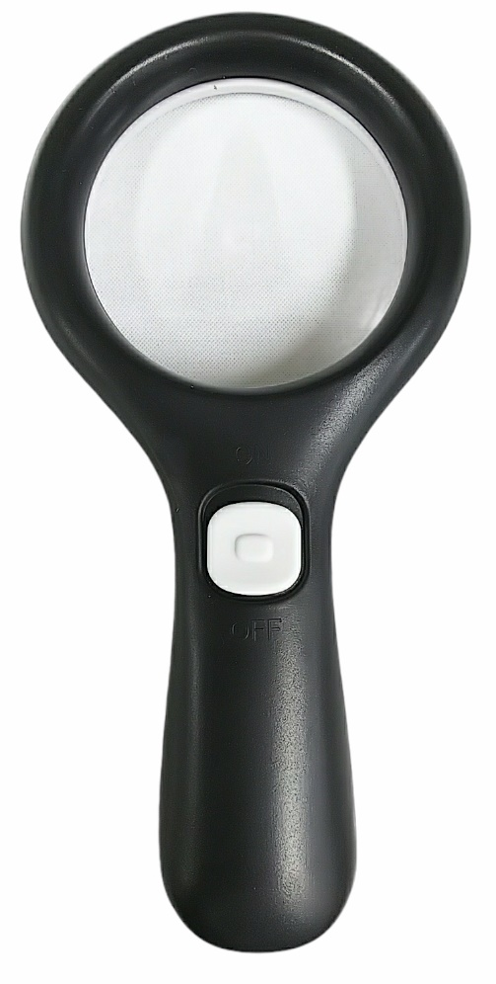
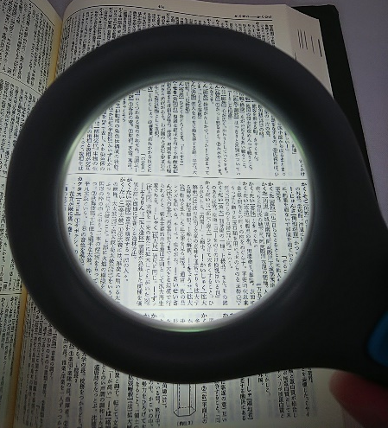
ご提案書
品名 ：あ かるい！ルーペ
品番：SC-2202
上代：￥800
色柄：ブラック
商品サイズ：約90×185×23mm
包装：化粧箱入り
包装サイズ：約95×190×25mm
材質：ABS樹脂・アクリル樹脂
入数：100
生産国：中国
備考：単4電池 2本使用（別売）
●軽量のアクリルレンズ
長時間使用しても疲れにくい
●操作しやすいスライドスイッチ
滑りにくい、凸型形状
●握りやすい持ち手
少し太めで、握りやすいフォルム
高齢者の方に、より使い易く
かるい・あかるい・カンタン操作
・倍率2.5倍 軽量アクリルレンズ
・文字が見やすい LEDライト付
・簡単操作 スライドスイッチ
電池入り重量 約92g
LED電球を3カ所使用、明るく見やすい。
急な停電でも、足元を照らすライトとしてもご使用出来ます。

